Slide 1
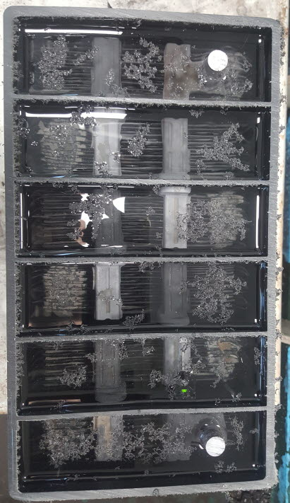
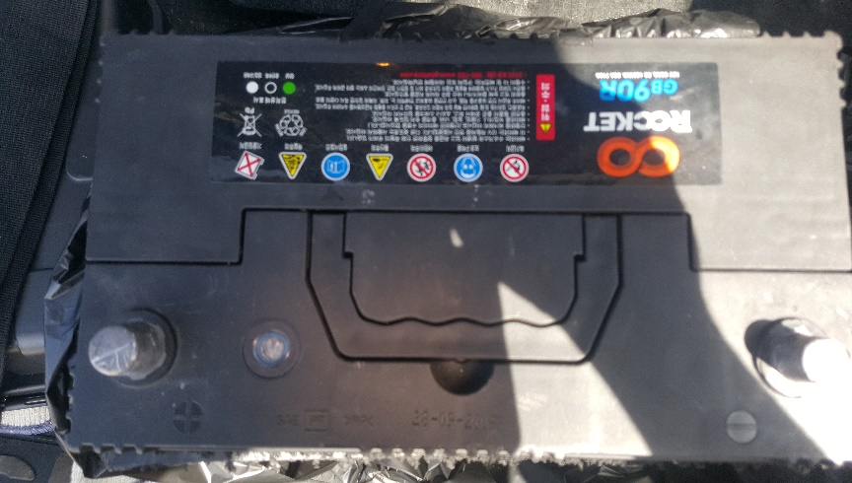
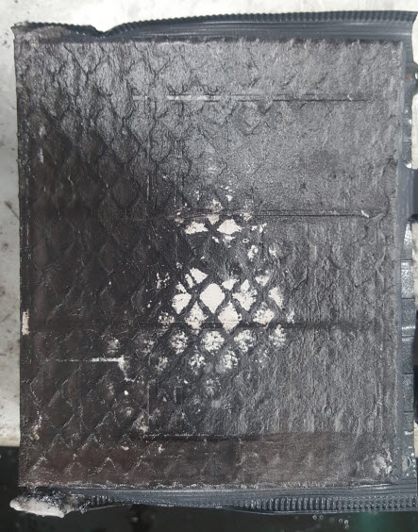
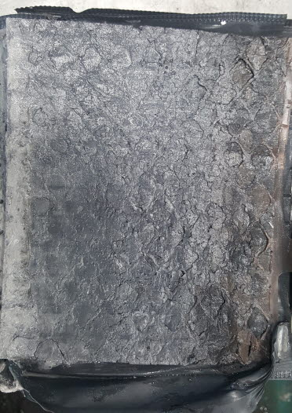
고속공조 대리점 – 충전불가 및 저전압 불만제품 확인결과
GB90R – 2016.09.28 Lot
액량양호 – 1.020/25℃
(+)극판 부분 (-) 충전
(-)극판 부분 (+) 충전

